Slide 1
Camera

Slide 2
Camera 專案
複製 DE2 VEEK-MT 光碟
或到 https://drive.google.com/drive/folders/1EvcHfBJm7YD-HyWnq9BDzXPV-9EnPCNT?usp=sharing 下載
(可以僅下載 Demonstrations\Camera)
開啟 VEEK-MT 光碟內 Demonstrations\Camera 的專案，並燒錄
顯示原理可參考 http://cocdig.com/docs/show-post-43286.html

Slide 3
Camera專案程式流程
CCD_Capture : 擷取影像資料，輸出為串流的12 bits data
RAW2RGB：轉成RGB，輸出為RGB串流的12 bits data
Sdram_Control：先存入Sdram，輸入為RGB共30 bits data，以兩組16 bits存入
ltp_controller：從Sdram讀取兩組16 bits data，輸出為RGB共24 bits data
I2C_CCD_Config：控制觸控螢幕
按鍵
KEY[1] 調整曝光
SW[0] 曝光調整增/減
SW[17] 相機水平翻轉

Slide 4
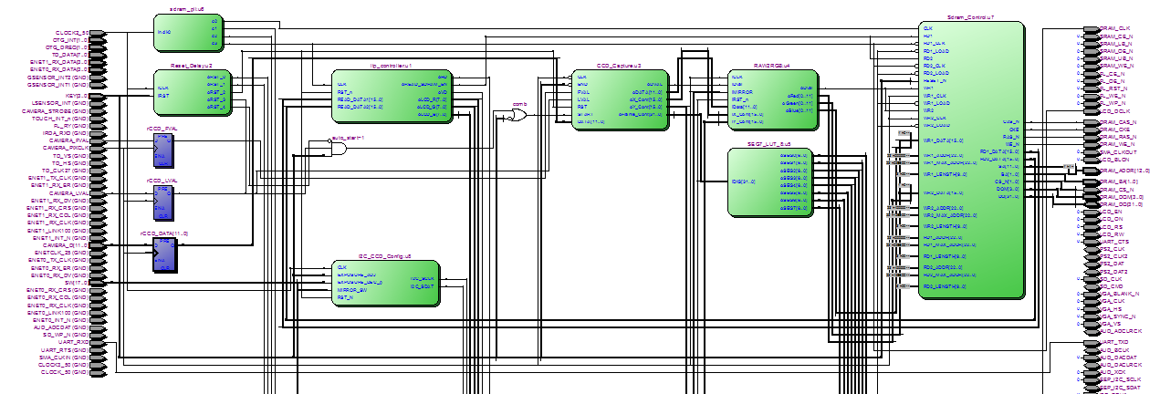

Slide 5
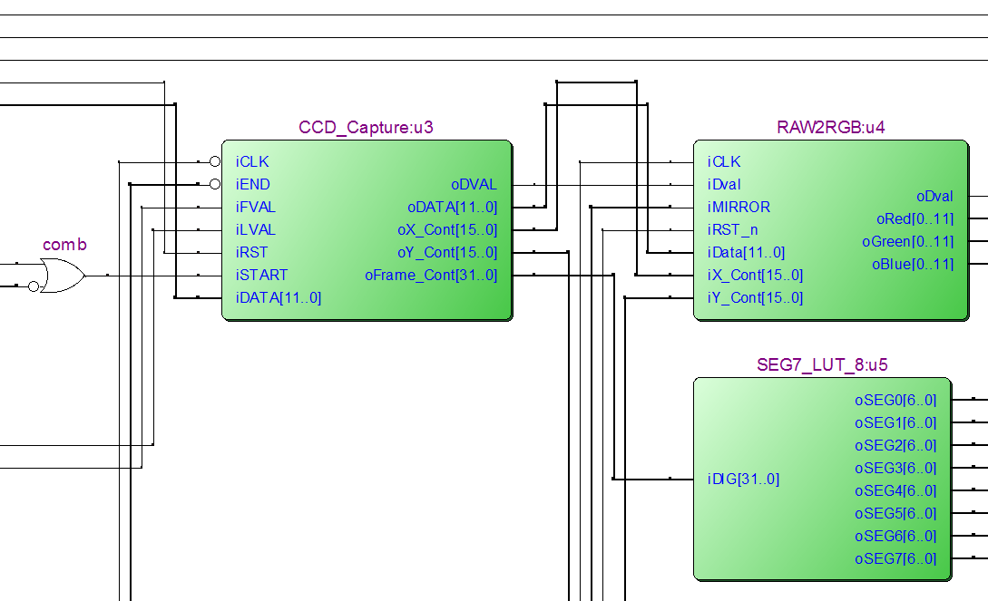
CCD擷取影像
此時影像為RGB分離的資料
RAW data
轉成RGB
共12x3 = 36 bits
目前顯示執行frame數 可切斷顯示想要的訊息

Slide 6
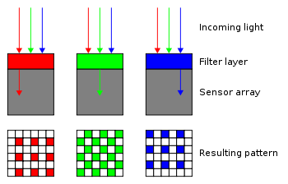

Slide 7
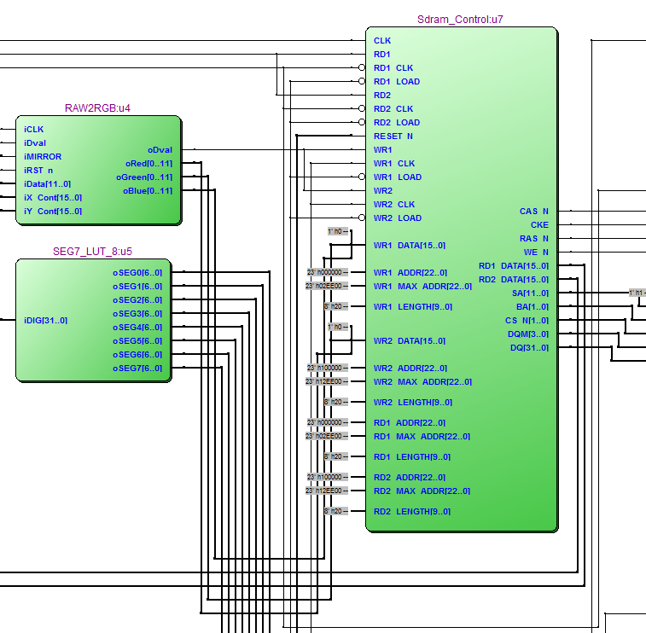
RAW2RGB的 RGB影像存入記憶體
用16x2 = 32 bits 存 30 bits影像資料
記憶體資料送至 Ltp_controller

Slide 8
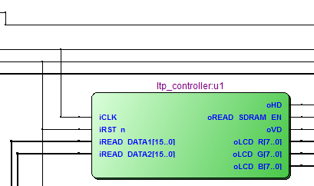
16x2 = 32 bits 輸入
實質 10x3 = 30 bits影像資料
送至LCD螢幕
8x3 = 24 bits

Slide 9
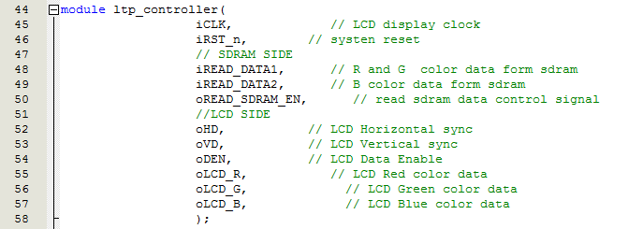
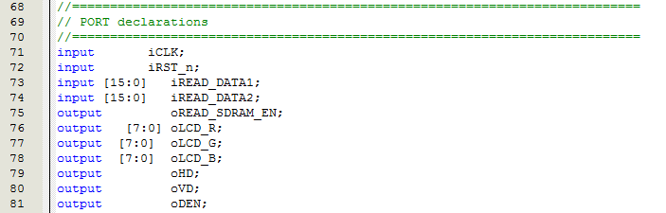
PORT declarations

Slide 10
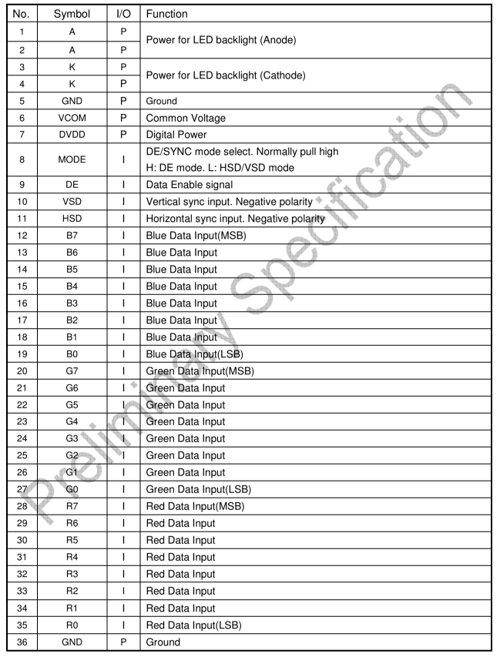
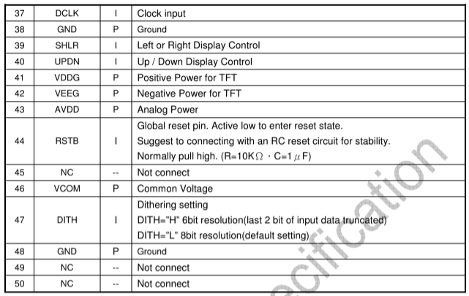
LCD module

Slide 11
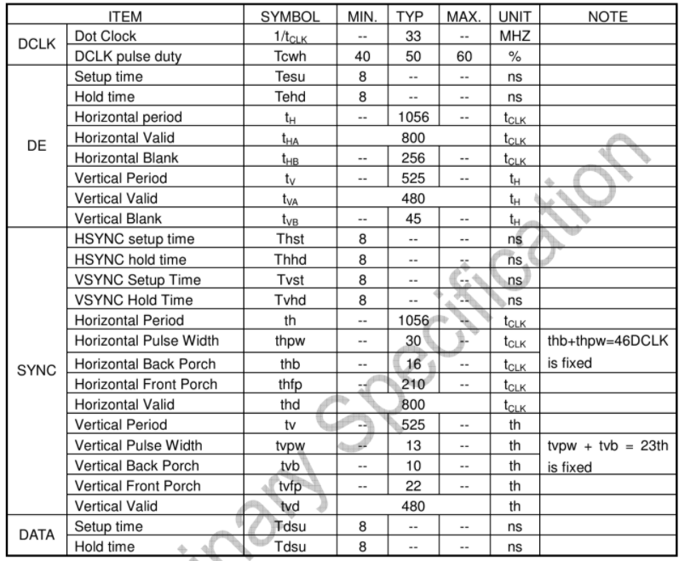
LCD monitor timing specification

Slide 12
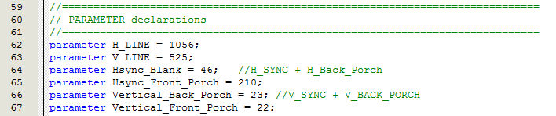
螢幕顯示的重要參數
Q:此螢幕的畫素為?

Slide 13
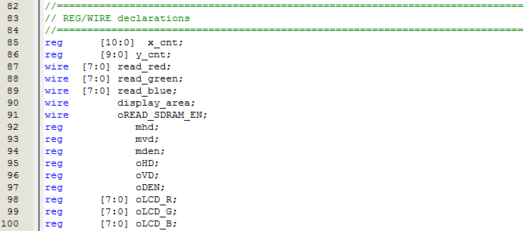
REG/WIRE declarations
記錄目前執行到
第x行 第y列
顯示可視區域
可以控制顯示範圍
這些同時在output port 將來肯定不夠用

Slide 14
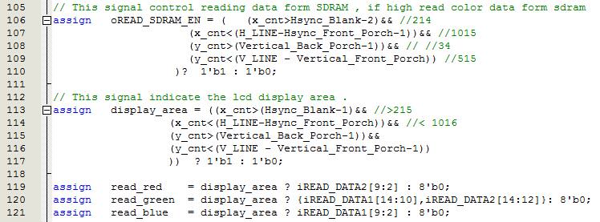
需要讀資料的(x,y)位址
可視區域
輸入資料

Slide 15
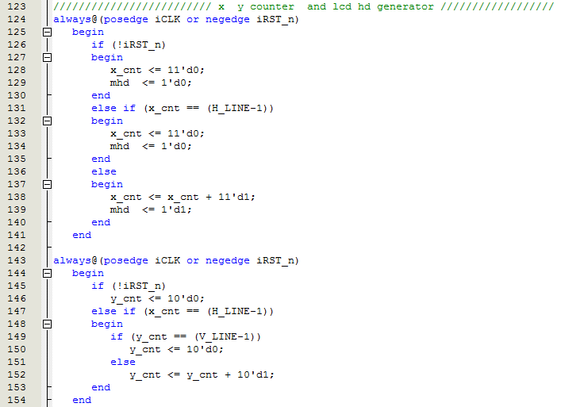
x_cnt, y_cnt: (x, y) counter mhd: 水平掃描線
暫且不會動到

Slide 16
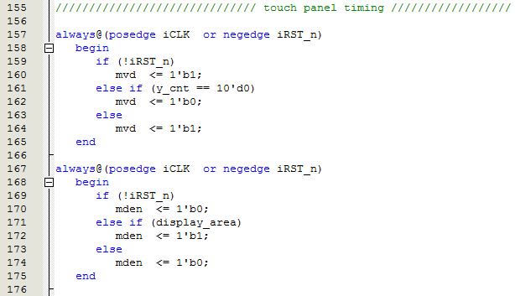
mvd: 垂直掃描線 mden: 可視範圍
暫且不會動到

Slide 17
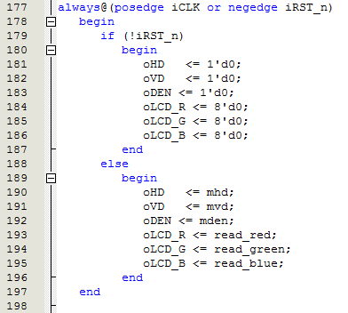
Reset
原則上不會動到
各位在玩的地方

Slide 18
螢幕座標
(845,23)
(46,23)
(446,263)
(845,502)
(46,502)

Slide 19
畫點

